Slide 1
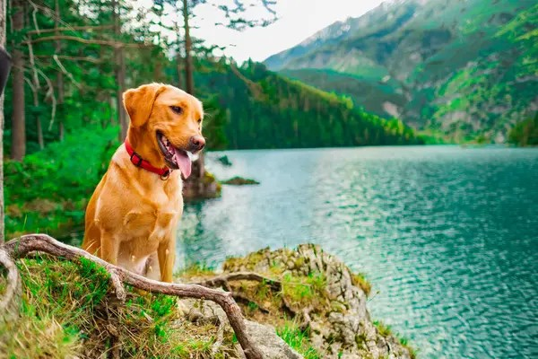
На друзів зла тримати не можна!
Н. Деменкова «Дру­жок і Образа»
Літературне читання
3 клас Розділ 7.
Все добре переймай, а недобре - виправляй
Урок 94

Slide 2
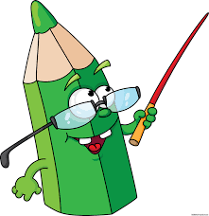
Налаштування на урок. Вправа «Самореклама»
Назвіть три свої найгарніші риси характеру
Веселий
Щирий
Чесний
Добрий
Модний
Мудрий
Скромний
Спокійний
Старанний
Справедливий
Відповідальний

Slide 3
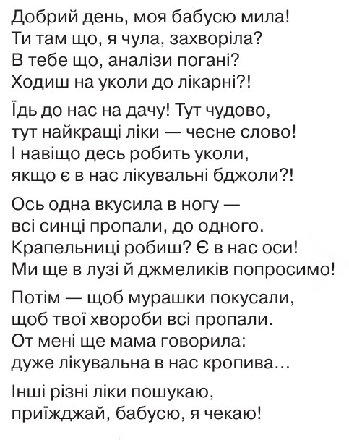
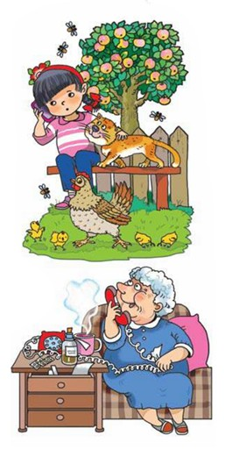
Тетяна Майданович. Телефонна розмова
Між ким відбувається розмова?
Чим стурбована внучка? Які вона пропонує ліки для бабусі?
Які слова дівчинки передають її щире бажання допомогти бабусі?
Які ліки пропонує внучка?
Підручник.
Сторінка
134

Slide 4
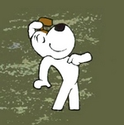
Читацька розминка
Прочитайте й поміркуйте
Крикни — почує кожен,
шепіт — почує найближчий.
Але тільки справжній друг
почує тебе, коли ти мовчиш…
Відгадайте загадку
Він стояв, хвостом махав.
– Хто такий? – питаю.– Гав!
І відтоді, всім скажу,
Я із ГАВОМ тим дружу!
Собака

Slide 5
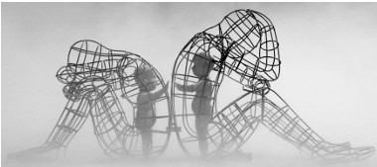
Розгляньте світлину
Які думки виникають? Про що вона?
Прочитайте вислів. Як розумієте його?
Добрі вчинки інших записуємо на піску, злі — на камені.

Slide 6
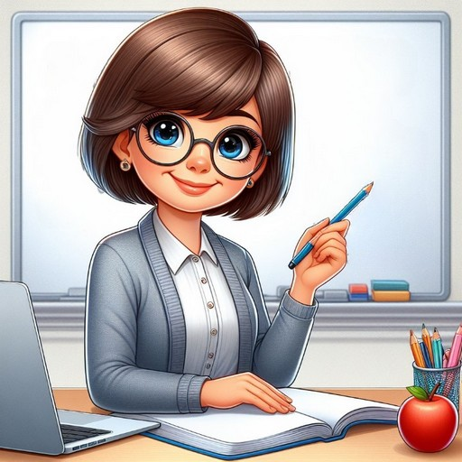
Повідомлення теми уроку
Сьогодні ми спробуємо дослідити проблему «Чи можна тримати зло на друзів?». А допоможуть нам персонажі твору Нани Деменкової «Дружок і Образа».

Slide 7
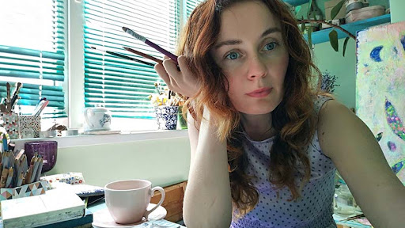


Знайомтесь – українська художниця і письменниця
Нана Деменкова – сучасна українська художниця і письменниця.

Slide 8

Прочитайте слова, правильно ставте наголос.
граються
намочити
подобалося
шелестіли
тихенько
вистрибнула
прийшла
вдома
довіряти
справжній
загралися
ненароком
намовляла
тримати

Slide 9
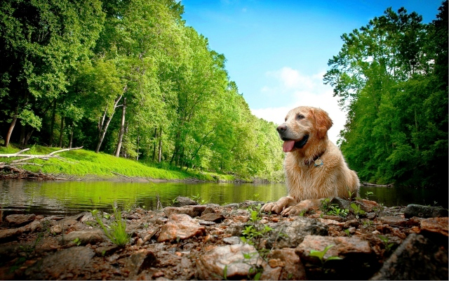
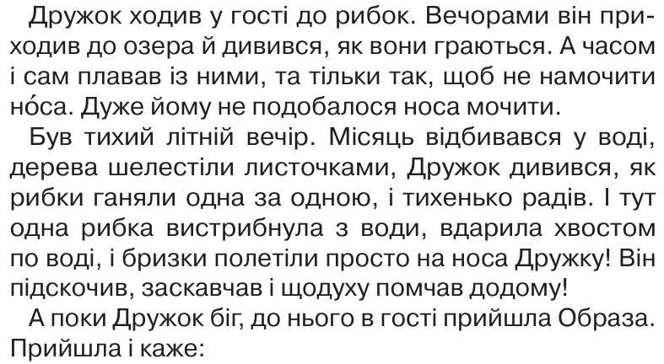
Нана Деменкова «Дружок і Образа»
— Де відбувалися події? Яка пора року? Який період дня?
— Чому Дружок заскавчав і щодуху помчав додому?
— Чи образили його рибки?
Підручник.
Сторінка
135

Slide 10
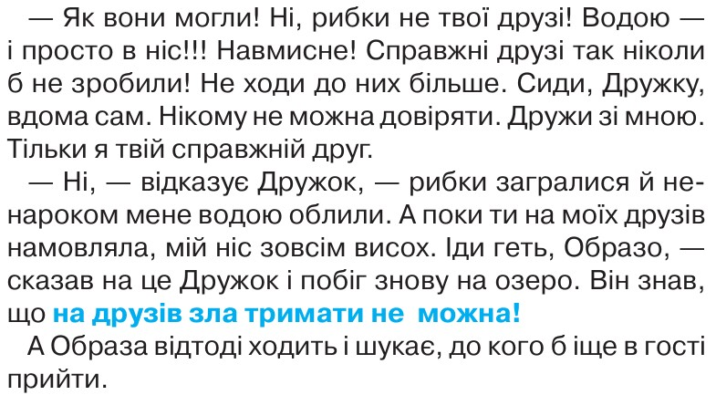
Нана Деменкова «Дружок і Образа»
Чи сподобались персонажі?
Хто вони?
Хто прийшов у гості? Що зробила Образа?
Підручник.
Сторінка
135

Slide 11
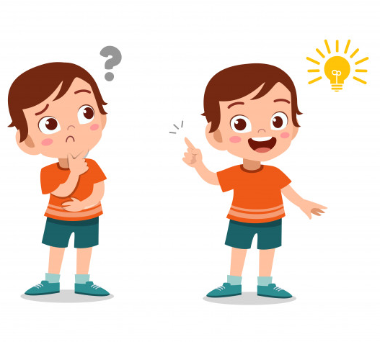
Досліджуємо текст
— Яка тема тексту, головна думка?
— Поміркуйте: цей твір — оповідання чи казка? Доведіть свою думку.
— Чи погодився Дружок з твердженнями Образи?
— Як часто ви ображаєтесь? Чи тримаєте зло на друзів/інших?
— Яким, на вашу думку, має бути справжній друг?

Slide 12
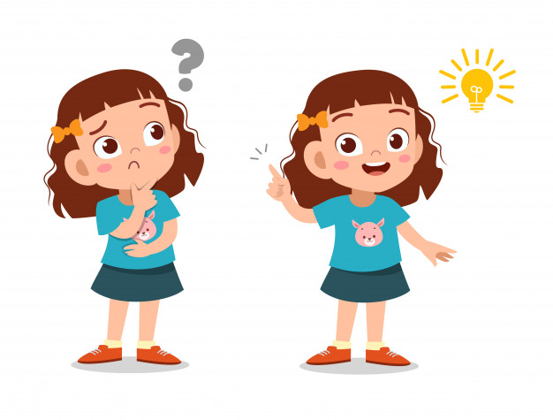
Вправа «Займи позицію»
Яку тему Образа порушила в розмові з Дружком?
Якою була відповідь Дружка?
Хто має рацію:
Дружок чи Образа?
Нікому не можна довіряти. Дружи зі мною. Тільки я — твій справжній друг.
На друзів зла тримати не можна

Slide 13
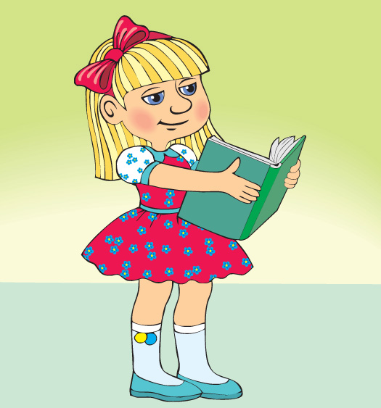
Підсумки уроку
— Що цінного ви взяли від персонажів твору?
— Які поради застосуєте в житті?
— Де запишете вчинок Дружка: на камені чи на піску?
— Чи маєте ви хатніх улюбленців? Чи можуть ображатися тварини?
Підручник с.135. Прочитайте казку
Н. Деменкової «Дружок і Образа». Придумайте кілька ситуацій свого діалогу з Образою і розіграйте їх.
Домашнє завдання

Slide 14
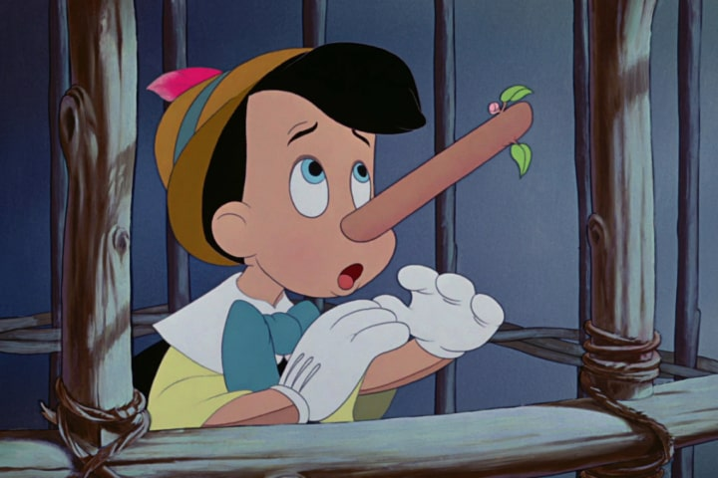
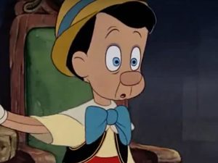
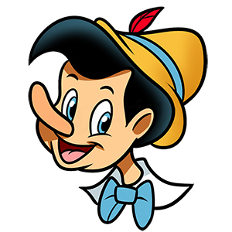
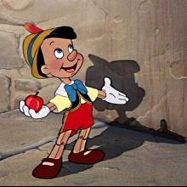
Рефлексія
Оберіть зображення Піноккіо, що відповідає вашому настрою наприкінці уроку.

